Slide 1
项目答辩PPT
优集品 —— 移动端（开发）
答辩人：舒成，沈浩然，胡建，李颖

Slide 2
目录 /CONTENT
首页 –
2.分类搜索列表
3.购物车
4.登录注册、会员中心

Slide 3
首页详情
— 轮播图
— 速买清单
— Upass
— 福利
— 页面展示

Slide 4
首页详情: 问 题
移动端事件 添加
event.addEventListener(“事件”,function(){})

Slide 5
分类搜索列表
02
— 品牌栏目页
— 品牌列表页
— 品牌信息页

Slide 6
分类搜索列表:问 题
Ajax请求跨域问题
brandAll页面商标列表与检索字母联动
尝试用锚链接---结果因为angular路由返回首页
将检索字母与商标列表对应标签offset.top值绑定实现

Slide 7
购物车
03
— 产品详情

Slide 8
我的思路
1.先做空购物车的页面
2.在根据下面的推荐商品,构建商品详情页面
3.详情页有购买按钮,然后用localStorage,存储购物信息.
4.构建购物车有商品的页面

Slide 9
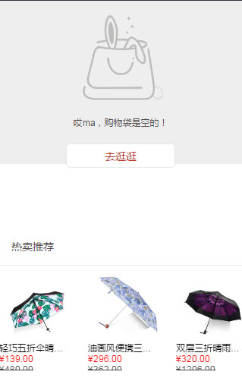

Slide 10
遇到的技术问题
轮播图 用swiper插件 使用自由模式
因为异步原因 开始使用timeout 来设置,
observer:true,//修改swiper自己或子元素时，自动初始化swiper
observeParents:true,//修改swiper的父元素时，自动初始化swiper

Slide 11
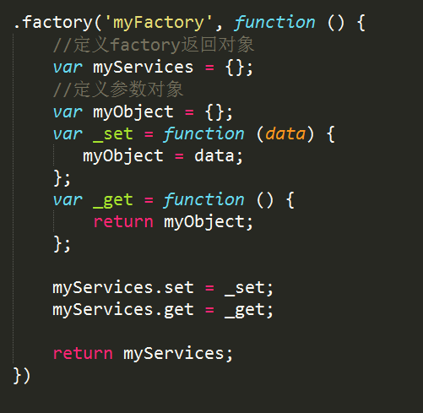

路由之间的传值
单击任意商品要进入详情页面,就必须要获取到选中商品的id值
配置factory

Slide 12
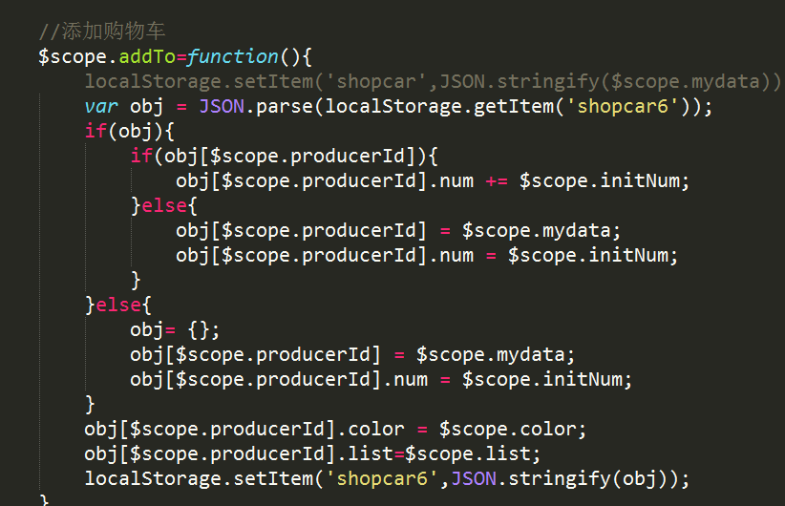
给购物车页面传输数据

Slide 13
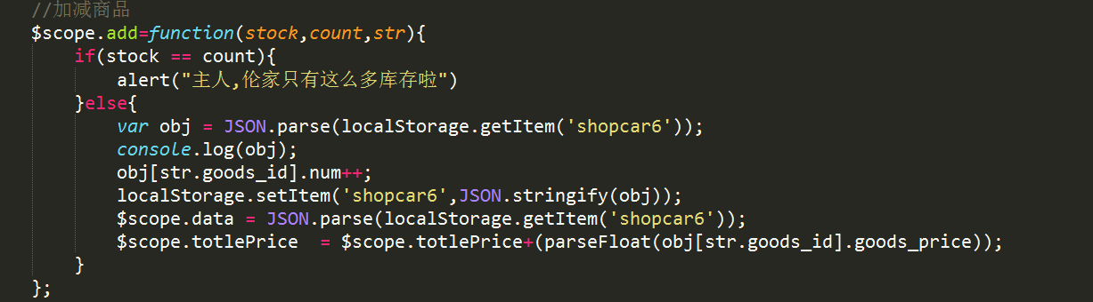
购物车页面的功能实现
商品数量的加减,总价会自动变化

Slide 14
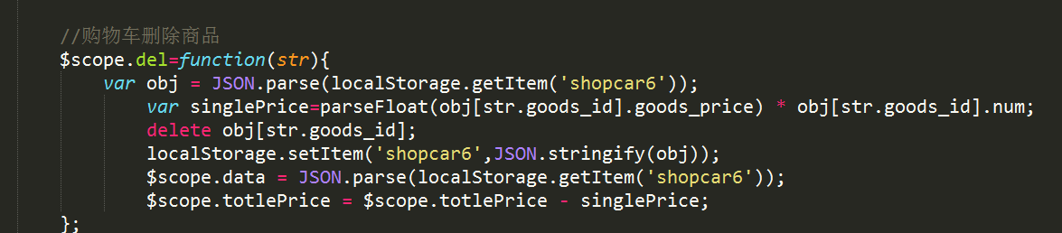
删除选中商品

Slide 15
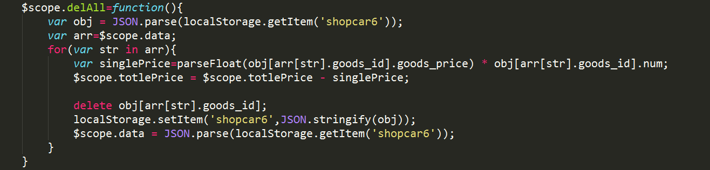
删除所有商品

Slide 16
判断购物车是否有商品,选择页面跳转

Slide 17
登录注册 会员中心
04

Slide 18
<input ng-pattern=“/^[a-zA-Z0-9]{3,20}$/“ 正则表达式
ng-show="registerForm.password.$invalid && registerForm.password.$dirty“
如果当前input有输入内容 并且内容不合法 显示提示信息
$scope.registerForm.$valid 提交时判断是否合法

Slide 19
致谢 感恩
署名
2017年4月28日

